Slide 1
Présentation des avancements des travaux de thèse
« Modélisation des signaux ECG pour la détection et la prévention de pathologies cardiaques »
Effectuée par
Hassan SERHAL
20-05-2021

Slide 2
Sommaire
Introduction.
Introduction générale.
Problématique/Objectifs.
Bibliographie :
Electrocardiogramme (ECG).
Fibrillation Atriale (FA).
Modèles de classification/détection/prévision de la FA.
Prétraitement/Extraction des caractéristiques/Apprentissage supervisé.
Rédaction d’un article.
Travaux en cours.
Conclusion et perspective.

Slide 3
Introduction générale
L’OMS prévoit une forte augmentation (à 23.6 millions en 2030) du taux de mortalité dû aux maladies cardiovasculaires.
Les maladies cardiovasculaires : dûs à des dysfonctionnements de la conductivité électrique du myocarde.
 | Ralentissement du rythme | Accélération du rythme
Au niveau des oreillettes | Dysfonction sinusale | -Fibrillation /Flutter atriale
Au niveau de la jonction entre les oreillettes et les ventricules | Bloc atrioventriculaire | Tachycardie jonctionnelle
Au niveau des ventricules | Asystolie | -Tachycardie/Fibrillation ventriculaire
Notes:
*Un message alarmant de l'organisation mondiale de la santé a repporté que “d’ici 2030, près de 23,6 millions de personnes mourront de maladies cardiovasculaires, principalement de cardiopathies et d'accidents vasculaires cérébraux”➔ la première des causes de mortalité.
*Le myocarde est un muscle qui constitue une des structures de la paroi du cœur. Il se situe entre deux couches : le péricarde qui l’enveloppe de l’extérieur, et l’endocarde qui le tapisse de l’intérieur (1).
*Le myocarde est vascularisé par les artères coronaires.
*Les contractions du myocarde permettent la circulation du sang au sein de l’organisme.
*Fréquence cardiaque = fréquence ventriculaire, qui correspond au pouls des patients.
*La fréquence cardiaque normale de repos de l'adulte (attention au nouveau-né) est entre 60 et 100 bpm.
Accélération du rythme ( les tachycardies) :si FC > 100/minute.
Ralentissement du rythme ( les bradycardies) :si FC < 60/minute

Slide 4
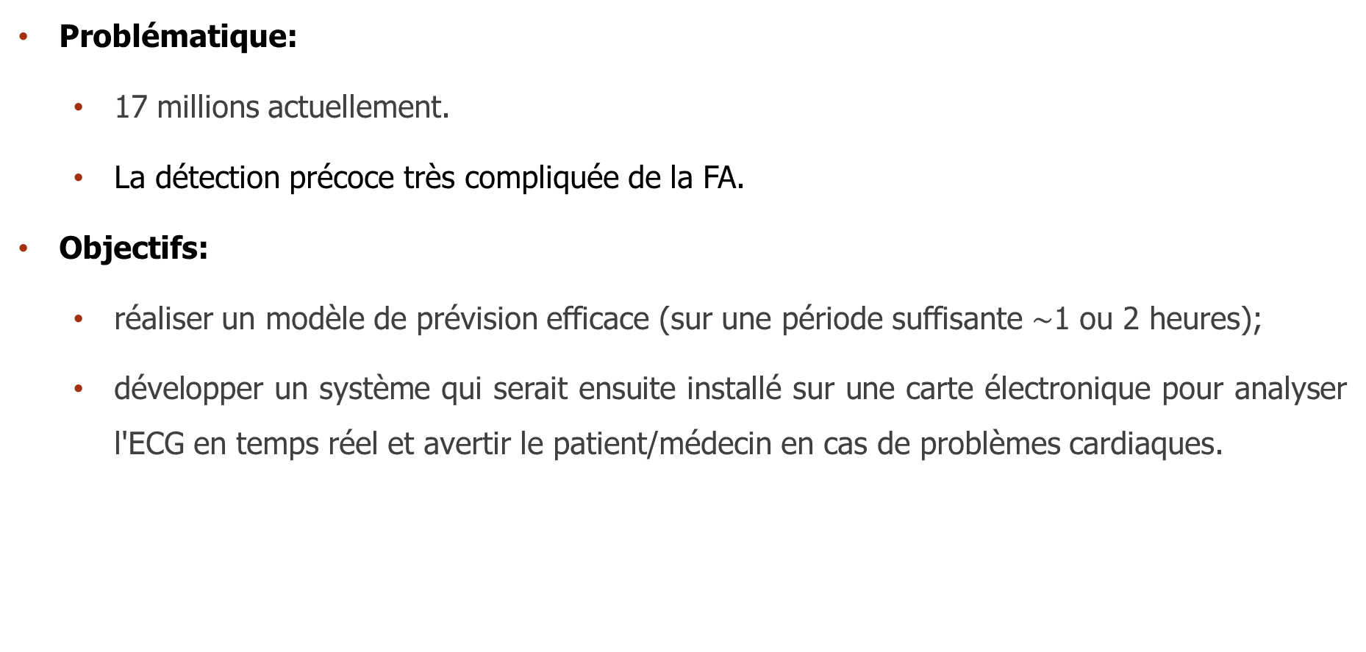
Problématique / Objectifs
Problématique:
17 millions actuellement.
La détection précoce très compliquée de la FA.
Objectifs:
réaliser un modèle de prévision efficace (sur une période suffisante $\sim$1 ou 2 heures);
développer un système qui serait ensuite installé sur une carte électronique pour analyser l'ECG en temps réel et avertir le patient/médecin en cas de problèmes cardiaques.
Notes:
*La classification est facile (visualisée ) à l’oeil nu d’après l’ECG mais la prévision est une tache difficile...
Problématique:
Prévoir les anomalies cardiaques est une question compliquée du point de vue du médecin. Le défi consiste à faire une étude approfondie des ECG afin de modéliser et de construire un système permettant de détecter les déformations ou les marqueurs qui reflètent et entraîneront des problèmes cardiaques.
Objectifs:
1 - 2 - Construire un système prédictif pour évaluer dans le temps, le risque de problèmes cardiaques majeurs (ce système pourrait être basée sur une approche multi signaux (emg,eda, etc.)).
3 – Développer un système qui sera ensuite installé sur une carte électronique pour analyser l'ECG en temps réel et avertir le patient/médecin en cas de problèmes cardiaques

Slide 5
Sommaire
Introduction.
Introduction générale.
Problématique/Objectifs.
Bibliographie :
Electrocardiogramme (ECG).
Fibrillation atriale (FA).
Modèles de classification/détection/prévision de la FA.
Prétraitement/Extraction des caractéristiques/Apprentissage supervisé.
Rédaction d’un article.
Travaux en cours.
Conclusion et perspective.

Slide 6
L’électrocardiogramme ECG
L’onde P : dépolarisation des oreillettes.
L’intervalle PR: conduction auriculo ventriculaire.
QRS : la dépolarisation ventriculaire.
L’intervalle ST : la repolarisation ventriculaire.
L’onde S : la durée de dépolarisation ventriculaire.
L’onde T : la déviation positive après chaque QRS et c’est la repolarisation ventriculaire.
L’ECG :
signal électrique
traduit l’activité cardiaque
courant très faible
utile pour établir un diagnostic
élaborer un traitement.
Acquisition:
Electrocardiographie: à 12 dérivations.
L’appareil Holter: détecter des pathologies qui n’apparaissent pas dans l’ECG standard sur une longue durée.
Notes:
https://www.actusoins.com/266037/comprendre-lecg-electrocardiogramme-un-defi-ose.html
L’ECG
Il correspond à l’enregistrement de l’activité électrique de la contraction du cœur via des électrodes cutanées positionnées en différents points du corps. Il permet de reconnaître immédiatement :
des variations de la fréquence cardiaque (bradycardie, tachycardie) ;
des troubles du rythme (fibrillation ventriculaire…) et de la conduction (bloc auriculo-ventriculaire…) ;
des ischémies myocardiques (analyse de l’onde Q, du segment ST, de l’onde T) ;
des dysfonctionnements du pacemaker.
L’ECG est un signal électrique de courant très faible qui traduit l’activité cardiaque.
L’ECG est recueilli par des électrodes (12 dérivations) placés à des endroits spécifiques du corps humain: l’électrocardiographie inventé par Waller en 1887.

Slide 7
Sommaire
Introduction.
Introduction générale.
Problématique/Objectifs.
Bibliographie :
Electrocardiogramme (ECG).
Fibrillation atriale (FA).
Modèles de classification/détection/prévision de la FA.
Prétraitement/Extraction des caractéristiques/Apprentissage supervisé.
Rédaction d’un article.
Travaux en cours.
Conclusion et perspective.

Slide 8
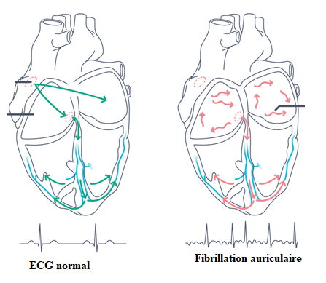
Fibrillation Atriale (FA)
La FA :
La maladie cardiaque la plus fréquente.
Contraction rapide des oreillettes et des ventricules
insuffisance cardiaque
formation des caillots de sang
Attaque
cérébrale
Les risques | Le diagnostic | Les symptômes | Le traitement
Les risques génétiques . Les risques selon le mode de vie Les risques médicales. | ECG Holter Epreuve d’effort Cardio-memo Echocardiogramme | Les palpitations. La dyspnée. Les douleurs thoraciques La fatigue. L'asthénie. L’essouffllement. Les étourdissements. | Anticoagulation. Contrôle de la fréquence par des médicaments Contrôle du rythme soit par cardioversion électrique soit par ablation.
Notes:
insuffisance cardiaque : incapacité du coeur à pomper suffisament du sang pour répondre aux besoins de l’organisme.
Plus du tiers des causes de la FA sont asymptomatiques.

Slide 9




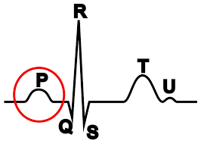

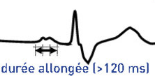
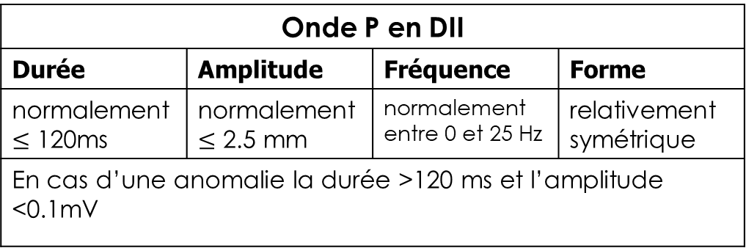
Fibrillation Atriale (FA) – onde P
Types de FA:
Importance de l’onde P :
représente l’activité électrique des oreillettes.
Sa variation permet la détection de la FA.
Onde P en DII
Durée | Amplitude | Fréquence | Forme
normalement $≤$ 120ms | normalement $≤$ 2.5 mm | normalement entre 0 et 25 Hz | relativement symétrique
En cas d’une anomalie la durée >120 ms et l’amplitude <0.1mV
Notes:
En fonction de la fréquence et de la durée, on classe la fibrillation atriale en trois formes:
Fibrillation atriale paroxystique: elle se manifeste sous forme de crises aiguës, dure moins que 48 heures, et se terminent spontanément.
Fibrillation atriale persistante: elle dure plus de sept jours et ne se termine pas spontanément. Mais, un traitement peut normaliser le rythme cardiaque.
Fibrillation atriale permanente: elle reste présente durablement, il n’est pas possible de retrouver un rythme normal.
https://www.e-cardiogram.com/onde-p-sinusale/
L’onde P sinusale physiologique est :
positive, arrondie, monophasique en DII, DI, et VF et négative en VR.
en DII, elle est peu ample (≤ 2,5 mm) et de durée brève (< 0,12 sec).
L’onde P sinusale physiologique est :
positive, arrondie, monophasique en DII, DI, et VF et négative en VR.
en DII, elle est peu ample (≤ 2,5 mm) et de durée brève (< 0,12 sec).

Slide 10
Sommaire
Introduction.
Introduction générale.
Problématique/Objectifs.
Bibliographie :
Electrocardiogramme (ECG).
Fibrillation atriale (FA).
Modèles de classification/détection/prévision de la FA.
Prétraitement/Extraction des caractéristiques/Apprentissage supervisé.
Rédaction d’un article.
Travaux en cours.
Conclusion et perspective.

Slide 11
Schéma bloc de la prévision, la détection et la classification de la FA
Bases des données
Split
Phase de
pré-traitement
Split
Données d’apprentissage
Apprentissage du modèle
Analyse des performances / validation du modèle
Résultats
Extraction des caractéristiques
Données de test
Normalisation des caractéristiques
Sélection des caractéristiques

Slide 12
Les bases de données
Plusieurs sont les bases de données disponibles en ligne sur la FA dont on note :
MIT-BIH/ EDB / AHA: Plateformes qui regroupent plusieurs bases de données pour résoudre des problématques biomédicales (signaux ECG, signaux EEG,...)
Jusqu’à présent, je me suis intéressé à la base MIT-BIH qui contient des bases de données sur la FA, par exemple: LTAFDB (Long Term AF), PAF (Predicting paroxysmal atrial fibrillation) et l’ AFDB (MIT-BIH Atrial Fibrillation ).
Notes:
American Heart Association.
The European Society of Cardiology ST-T Database.

Slide 13
Les bases de données
 | Nombre d’enregistrements | Durée de chaque enregistrement | Fréquence d’echantillonage | Episodes
LTAFDB | 83 | 24h | 128 Hz | 9 par signal
AFDB | 25 | 10h | 250 Hz | 4 par signal
PAF | 50 | 30 min | 128 Hz | AF ou non
La plupart des enregistrements utilisent deux dérivations: MLII et la dérivation V1.

Slide 14
Schéma bloc de la prévision, la détection et la classification de la FA
Filtrage de l’ECG.
La décomposition modale empirique (EMD) est une technique qui sert à prétraiter le signal d’une part et à interpréter l’évolution des fréquences du signal en analysant les fonctions intrinsèques (IMFs) résultantes.
Bases des données
Phase de
pré-traitement
Split
Split
Données d’apprentissage
Application du modèle d’apprentissage
Analyse des performances / validation du modèle
Résultat
Extraction des caractéristiques
Split
Données de test
Normalisation des caractéristiques
Sélection des caractéristiques
Notes:
Comme l’ECG est un signal débruité par plusieurs types de bruits donc il est nécessaire de le filtrer. Dans la littérature plusieurs types de filtrage sont utilisées tel que le filtrage médiane et le filtrage adaptative. La décomposition modale empirique (EMD) est une technique qui sert à prétraiter le signal d’une part et à interpréter l’évolution des fréquences du signal en analysant les fonctions intrinsèques (IMFs) résultantes.

Slide 15
Exctraction des caractéristiques
La transformée rapide de Fourier (FFT) ➔ fréquentiel
Les ondelettes (WT) ➔ temps-fréquence.
Plusieurs sont les caractéristiques:
Statistiques.
Temporelles.
Fréquentielles.
Non linéaires.
Bases des données
Split
Phase de
pré-traitement
Split
Données d’apprentissage
Application du modèle d’apprentissage
Analyse des performances / validation du modèle
Résultat
Extraction des caractéristiques
Split
Données de test
Normalisation des caractéristiques
Sélection des caractéristiques
Notes:
Deux approaches sont les plus utilisées pour l’extraction des caractéristqiques: La transformée rapide de Fourier (FFT) qui localise le signal en fonction de la fréquence et les ondelettes (WT) qui localisent les signaux en temps-fréquence.

Slide 16
Sélection des caractéristiques
Après l’extraction des caractéristqiues il est nécessaire de sélectionner et de normaliser des paramètres qui servent comme entrées pour un modèle d’intelligence artificielle (réduction de dimentionnalité)
Bases des données
Split
Phase de
pré-traitement
Split
Données d’apprentissage
Application du modèle d’apprentissage
Analyse des performances / validation du modèle
Résultat
Extraction des caractéristiques
Split
Données de test
Normalisation des caractéristiques
Sélection des caractéristiques
Notes:
Plusieurs méthodes pur la selection des données dont l’une est l’extraction de la moyenne puis la division par l’écart type : mean=0 et ecart proche de 1

Slide 17
La division des données.
Bases des données
Les données d’apprentissage.
Les données de test.
Phase de
pré-traitement
Split
Split
Données d’apprentissage
Extraction des caractéristiques
Split
Données de test
Normalisation des caractéristiques
Sélection des caractéristiques
Notes:
Les données d’entraînement serviront à entraîner le ou les algorithmes choisis ;
Les données de test seront utilisées pour vérifier la performance du résultat ;

Slide 18
Machine learning ou Deep learning
Modèles supervisés consistent à apprendre à une fonction à faire correspondre une entrée à une sortie en se basant sur des exemples connus (labélisés) |  | Modèles non supervisés Classification à partir de données d’entrée non étiquettées
Regression La sortie est continue. Quelques modèles utilisés: Régression linéaire Decision Tree (DT) Random Forest(RF) neural networks (NN) | Classification La sortie est discrète (0 ou 1) Quelques modèles utilisés: Régression logistique Support Vector Machine (SVM) Naive Bayes (NB) DT; RF; NN | Le clustering consiste à regrouper en des points de données. Quelques modèles utilisés: K-means Hierarchical clustering (CAH)
Analyse des performances / validation du modèle
Application du modèle d’apprentissage
Résultat
Notes:
L’intelligence artificielle : c’est un champ de recherche qui regroupe l’ensemble des techniques et méthodes qui tendent à comprendre et reproduire le fonctionnement d’un cerveau humain.
machine learning =L'apprentissage automatique ,ou apprentissage machine ,
En apprentissage supervisé, l’algorithme est guidé avec des connaissances préalables de ce que devraient être les valeurs de sortie du modèle. Par conséquent, le modèle ajuste ses paramètres de façon à diminuer l’écart entre les résultats obtenus et les résultats attendus.
En revanche, l’apprentissage non supervisé n’utilise pas de données étiquetées. Il est alors impossible à l’algorithme de calculer de façon certaine un score de réussite. Son objectif est donc de déduire les regroupements présents dans nos données.
Random Forest (Forêt d’arbres décisionnels)
Decision Tree (Arbre de décision)
Les réseaux de neurones (neural networks)
CNN: Ces réseaux sont utilisés pour tout usage autour de l’image ou de la vidéo dont fait partie la reconnaissance faciale ou encore la classification d’image.
RNN:les réseaux de neurones récurrents sont au coeur de bon nombre d’améliorations substantiels dans des domaines aussi divers que la reconnaissance vocale, la composition automatique de musique, l’analyse de sentiments, l’analyse de séquence ADN, la traduction automatique.
Le Deep Learning ou apprentissage profond : c’est une technique de machine learning reposant sur le modèle des réseaux neurones:

Slide 19
Modèle.
Application du modèle d’apprentissage
Détecter l’existence d’une anomalie cardiaque.
Classifier l’existence d’une anomalie cardiaque.
Prévoir la possibilté d’avoir une anomalie.
Analyse des performances / validation du modèle
Résultat
Notes:
Classification : l’entrée est le signal complet.
Prévision : l’entrée est une partie du signal et c’est par aprrentissage que le signal serait completer.
Détection : pas d’extraction des caractéristiques / caractéristiques bien choisi

Slide 20
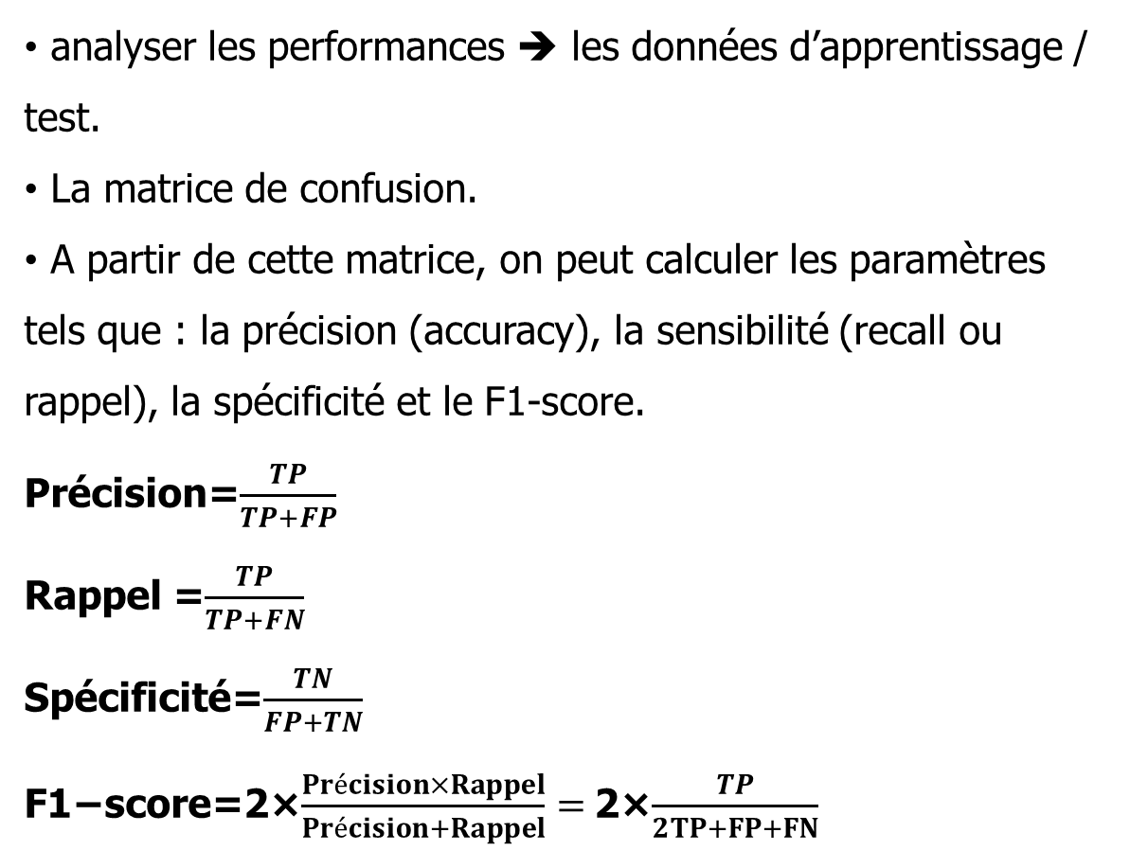
Analyse des performances
Application du modèle d’apprentissage
analyser les performances ➔ les données d’apprentissage / test.
La matrice de confusion.
A partir de cette matrice, on peut calculer les paramètres tels que : la précision (accuracy), la sensibilité (recall ou rappel), la spécificité et le F1-score.
Précision=$\frac{TP}{TP+FP}$
Rappel =$\frac{TP}{TP+FN}$
Spécificité=$\frac{TN}{FP+TN}$
F1−score=2×$\frac{Précision×Rappel}{Précision+Rappel}=$2×$\frac{TP}{2TP+FP+FN}$
Analyse des performances / validation du modèle
Résultat

Slide 21
Les travaux existants
Article | Année de publication | Modèle | Précision | Rappel | Spécifité
Runnan He et al. | 2018 | Détection CNN / 5 beats | 99.23% | 99.41% | 98.91%
Alarsan et al. | 2019 | Classification /SVM | 99.83% | 99.53% | 99.89%
Alcaraz et al. | 2012 | Prediction /10s | 93.6% | 95.38% | 91.76%

Slide 22
Sommaire
Introduction.
Introduction générale.
Problématique/Objectifs.
Bibliographie :
Electrocardiogramme (ECG).
Fibrillation atriale (FA).
Modèles de classification/détection/prévision de la FA.
Prétraitement/Extraction des caractéristiques/Apprentissage supervisé.
Rédaction d’un article.
Travaux en cours.
Conclusion et perspective.

Slide 23
Rédaction d’un article
Partant de la review de Matias et al. en 2021, faire un review semblable sur la prévision, la classification et la détction de la FA utilisant les ondelettes.
Contributions de l’article :
Etude bibliographique sur la prévision, la classification et la détection de la FA utilisant l’approche WT (10 dernières années).
Comparaison entre WT Vs FFT.
Cet article sera soumis à une revue internationale.

Slide 24
Sommaire
Introduction.
Introduction générale.
Problématique/Objectifs.
Bibliographie :
Electrocardiogramme (ECG).
Fibrillation atriale (FA).
Modèles de classification/détection/prévision de la FA.
Prétraitement/Extraction des caractéristiques/Apprentissage supervisé.
Rédaction d’un article.
Travaux en cours.
Conclusion et perspective.

Slide 25
Travaux en cours
Sous Python 3.7 :
Importer les fichiers de la base de données MIT-BIH « PAF ».
Appliquer l’approche EMD sur ses données.
Extraire les IMFs.
Extrairre les caractéristiques qui se trouvent dans chaque IMF.
Notes:
Python (1991) est un langage de programmation Open Source, orienté objet, de haut niveau.Il s’agit d’un langage généraliste grâce à de nombreux outils et bibliothèques.
Ce langage est particulièrement populaire pour l’analyse de données et l’intelligence artificielle, mais aussi pour le développement web backend et le computing scientifique. Python est aussi utilisé pour développer des outils de productivité, des jeux ou des applications. Des dizaines de milliers de sites web ont été développés avec ce langage, au même titre que plusieurs applications très connues comme Dropbox, Netflix ou Spotify.

Slide 26
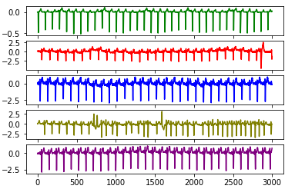
Travaux en cours : Importer les données
Données
PAF
Application de l’EMD
CWT et extraction des IMFs
Signal | Couleur | Signification
n01 | Vert | Signal normal
P01 (30 min) | rouge | Période très éloignée de la FA
P01c (5 min) | Bleu | signal de 5 min sans FA; continuité de p01
P02 (30 min) | Violet | signal précèdant la FA dans p02c
P02c (5 min) | Olive | Signal avec AF
Notes:
N: proviennent de sujets
p : proviennent de sujets atteints de fibrillation auriculaire paroxystique (FAP)

Slide 28
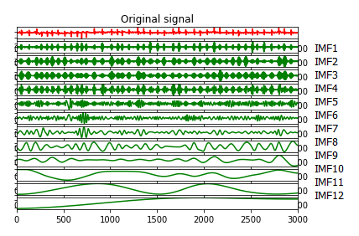
Travaux en cours : Application de l’EMD et extraction des IMFs
Données
PAF
Application de l’EMD
CWT et extraction des IMFs

Slide 29
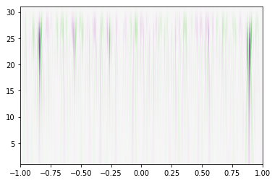
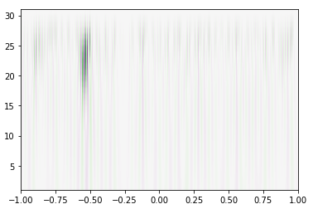
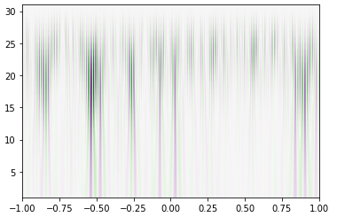
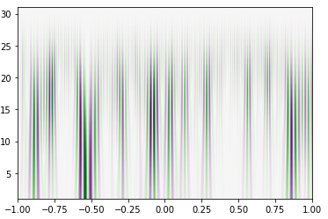
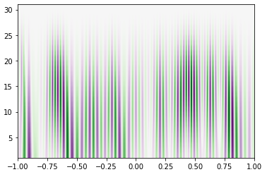
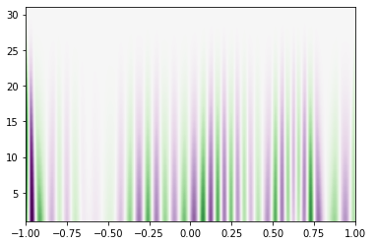
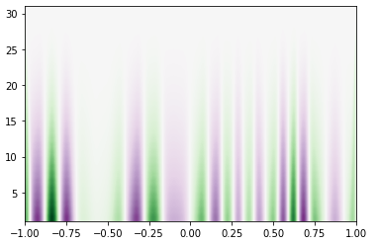
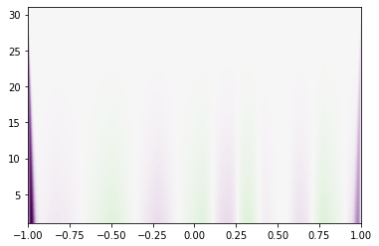
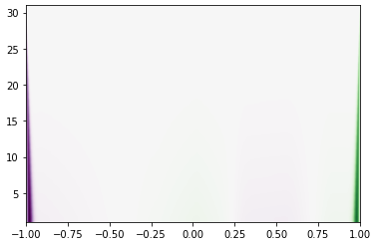
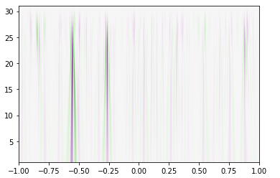
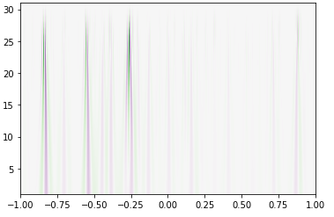
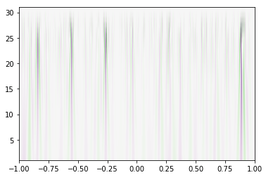
Travaux en cours : Informations dans les IMFs
Données
PAF
Application de l’EMD
CWT et extraction des IMFs
Notes:
La transformée en ondelettes continue extracte à partir des informations une image qui sera utilisée comme entrée pour alimenter une couche de neurones profond
CWT est une implémentation de la transformée en ondelettes utilisant des échelles arbitraires ainsi que des ondelettes pratiquement arbitraires. Les ondelettes utilisées ne sont pas orthogonales et les données obtenues par cette transformée sont hautement corrélées. Nous pouvons aussi utiliser cette transformée pour les séries discrètes dans le temps, avec la limitation que les translations des plus petites ondelettes soient égales au pas d'échantillonnage des données. Cette transformée est parfois appelée transformée en ondelettes continue discrète dans le temps (DT-CWT, Discrete-Time Continuous Wavelet Transform), et il s'agit de la façon la plus répandue de calculée la CWT pour des applications réelles.
En principe la transformée en ondelettes continue fonctionne en utilisant directement la définition de la transformée en ondelettes, c'est-à-dire en calculant la convolution du signal par l'ondelette mise à l'échelle. Nous obtenons de cette manière pour chaque échelle un ensemble de longueur N identique à celle du signal. En utilisant M échelles choisies arbitrairement nous obtenons une matrice N×M représentant directement le plan temps-fréquence. L'algorithme utilisé pour ce calcul peut être basé sur une convolution directe ou par une convolution réalisée par une multiplication dans l'espace de Fourier (aussi appelée transformée en ondelettes rapide).

Slide 30
Sommaire
Introduction.
Introduction générale.
Problématique/Objectifs.
Bibliographie :
Electrocardiogramme (ECG).
Fibrillation atriale (FA).
Modèles de classification/détection/prévision de la FA.
Prétraitement/Extraction des caractéristiques/Apprentissage supervisé.
Rédaction d’un article.
Travaux en cours.
Conclusions et perspective.

Slide 31
Conclusions
A partir de la recherche bibliographique sur la fibrillation atriale et les techniques trouvées en intelligence artificielle rédiger un article qui est un survey sur la prévision, la détection et la classification de la FA en utilisant les ondelettes pour la phase de l’extraction des caractéristiques.
Sous python 3.7 et sous anaconda importer les signaux de la base PAF de mit-bih puis appliquer l’EMD pour la phase de prétraitement, et enfin, appliquer la CWT pour extraire les caractéristiques des IMFs qui seront ensuite comme une entrée pour le modèle à réseau des neurones.

Slide 32
Perspectives
Construire une base de données labélisée.
Réaliser un modèle avec les IMFs pour déterminer celle qui porte le plus d’informations sur la FA.
Construire un réseau de neurones profonds CNN.
Injecter les images CWT dans une CNN.
Réaliser un premier pipeline pour la prévision de la FA.
Notes:
Python scikit-learn fournit un utilitaire Pipeline pour aider à automatiser les flux d'apprentissage automatique. Les pipelines fonctionnent en permettant d'enchaîner une séquence linéaire de transformations de données pour aboutir à un processus de modélisation qui peut être évalué.

Slide 33
Merci pour votre attention

